Slide 1
III Московские методические чтения:
«Фестиваль методических идей»
Секция «Физика», 24.03.2015
О некоторых приёмах работы с «нестандартными» учениками, или Как не проглядеть Ломоносова
Бондаров Михаил Николаевич,
ГБОУ Лицей №1501

Slide 2
Нужны ли нам гении?
…гений обычно проявляется
в непослушании.
П.Л. Капица
«О творческом непослушании»

Slide 3
Кто он, современный Ломоносов?
«Если ты думаешь, что наука – это сплошь творчество, лёгкий полет и всё такое прочее – то тебе не место в науке. Надо быть влюблённым в эту работу и ежедневно «протирать штаны» – именно из-за этой влюблённости»
В.А. Рубаков
«Что нам действительно нужно, так это воображение, но воображение в надёжной смирительной рубашке»
Р. Фейнман

Slide 4
Виды работы с одарёнными
Минипроекты.
Конкурсы юных экспериментаторов.
Интеллектуальная игра «Мир вокруг нас».
Уроки-презентации «Моя любимая задача ГИА».
Подготовка к олимпиадам.

Slide 5
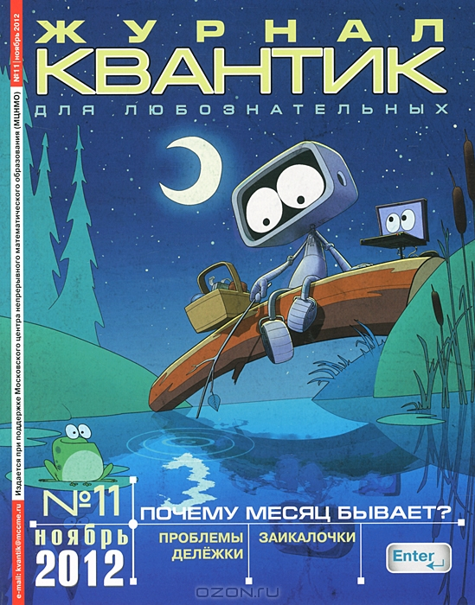
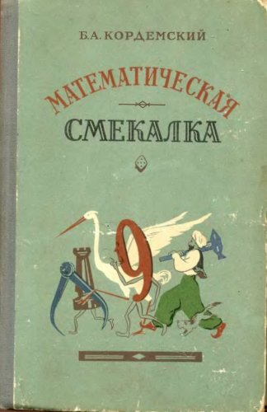

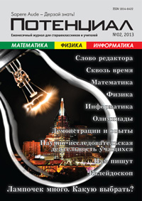
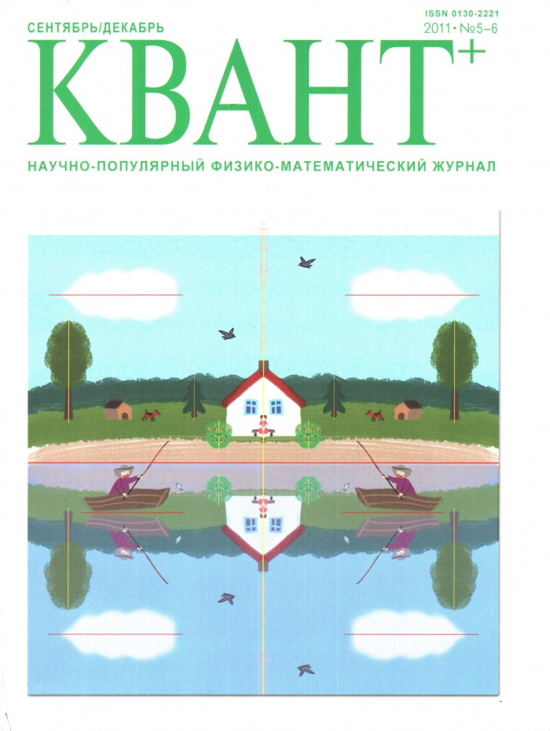

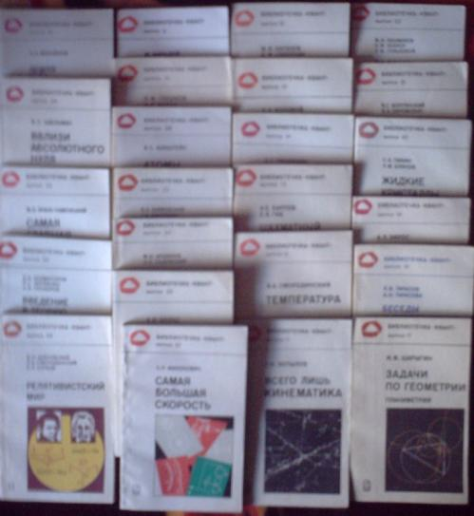
Литература
Я.И. Перельман
Б.А. Кордемский
Мартин Гарднер
«Квант»
«Квантик»
«Потенциал»

Slide 6
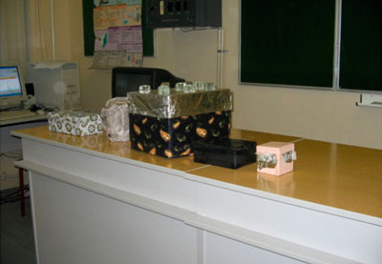
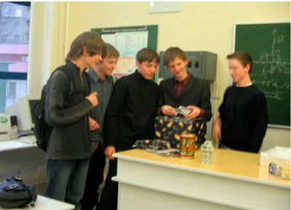
Турнир юных экспериментаторов
13 декабря 2006 года

Slide 7
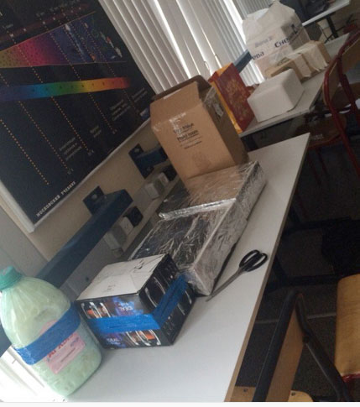
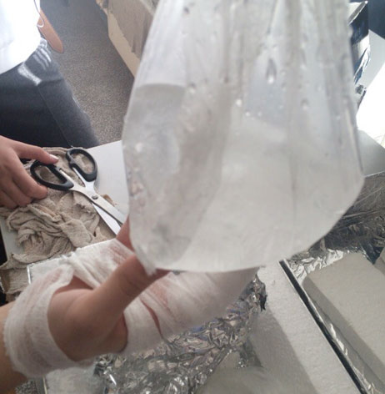
Турнир юных экспериментаторов
21 октября 2014 года

Slide 8
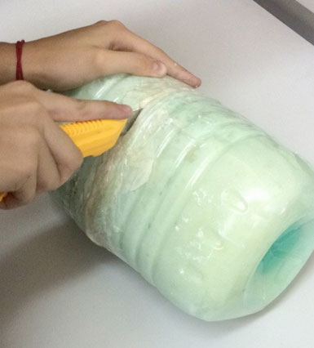
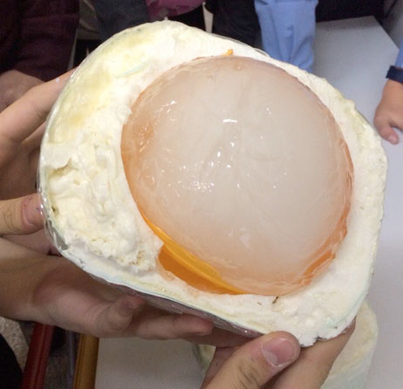
Турнир юных экспериментаторов
21 октября 2014 года

Slide 9
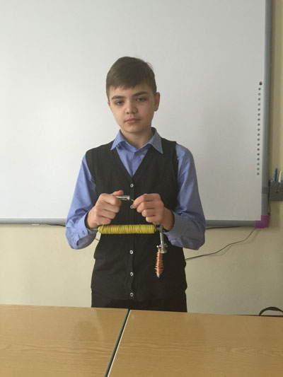
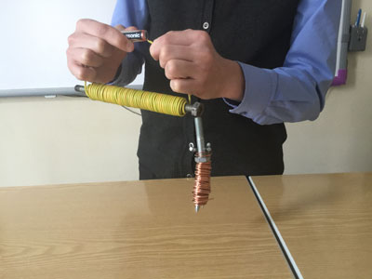
Турнир юных экспериментаторов
10 февраля 2015 года

Slide 10
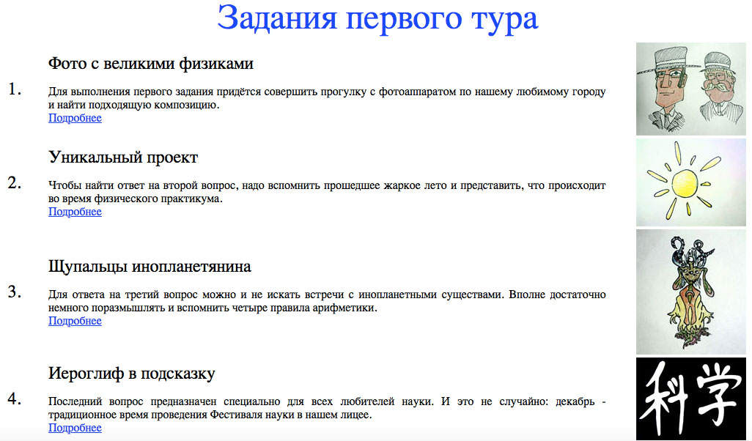
Интеллектуальная игра
«Мир вокруг нас»

Slide 11
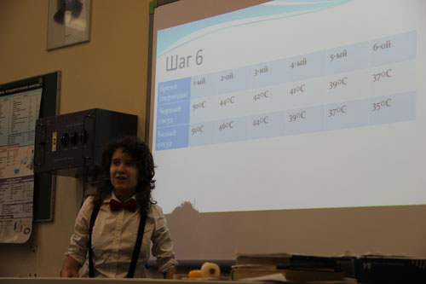
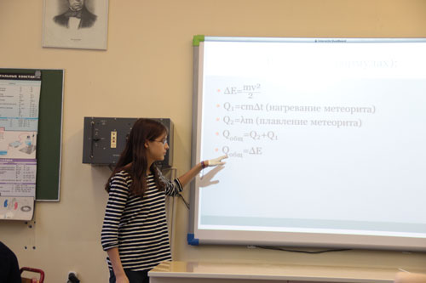
Работа с Открытым банком заданий
Урок-презентация «Моя любимая задача из ГИА»

Slide 12
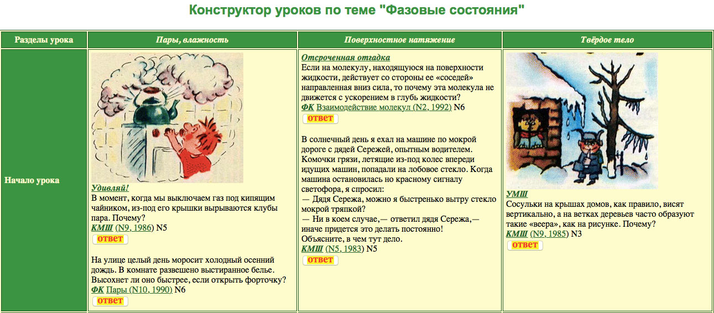
Конструктор уроков

Slide 13
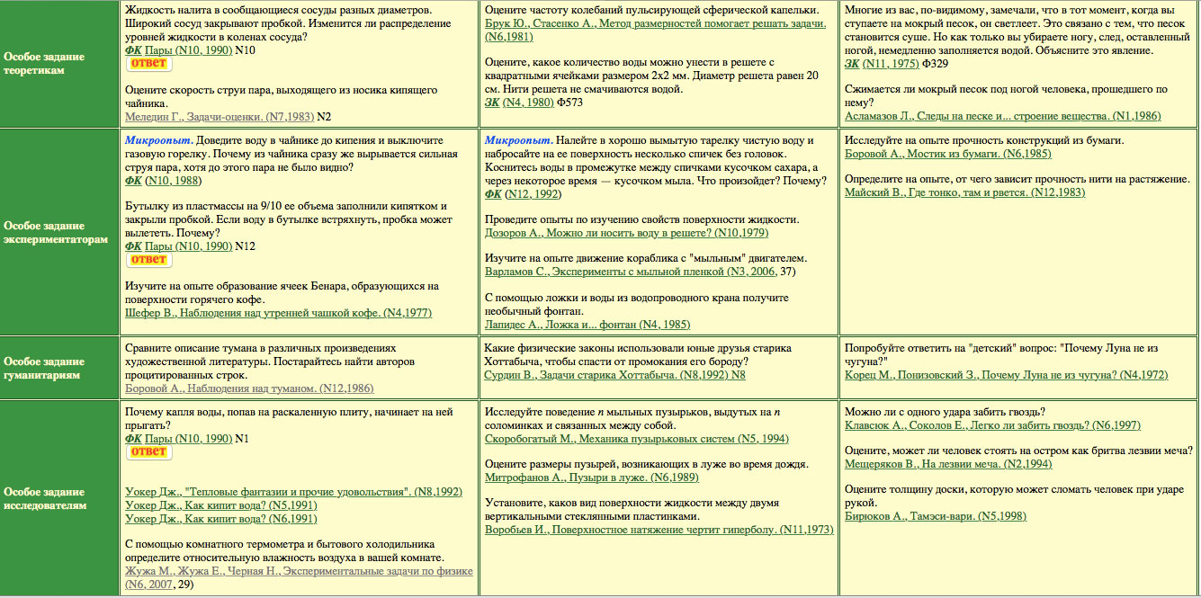
Конструктор уроков

Slide 14
Задания для олимпиадников:
1. Измерение расстояний.
2. Измерение времени.
3. Обращение времени.
4. Движение.
5. Взвешивание.
6. Подобие.
7. Физическая логика.

Slide 15
Измерение расстояний:
1. Как от куска материи в 2/3 метра отрезать полметра без помощи каких-либо измерительных приборов?
2. Уборщица чистит ковры с двух лестниц: одна высотой 12 метров и длиной 26 метров, другая высотой 18 метров и длиной 20 метров. Какой ковёр она очистит быстрее?

Slide 16
Измерение времени:
1. При помощи только 4- и 7-минутных песочных часов точно отмерьте девять минут.
2. Книжному червю нужны сутки, чтобы прогрызть слой бумаги толщиною в 1 мм. На книжной полке поставлены рядом два тома, составляющие одно произведение. Каждый том толщиною в 4 см, да ещё надо учесть переплет, толщина каждой корки которого 2 мм. Сколько пройдёт времени, пока книжный червь доберётся от последней страницы первого тома до первой страницы второго тома?

Slide 17
Обращение времени:
1. Два космических корабля сближаются, двигаясь по прямой навстречу друг другу. Один корабль летит со скоростью 8 км/м, другой – со скоростью 12 км/мин. В некоторый момент времени корабли находятся на рас-стоянии 5000 км друг от друга. На каком расстоянии они будут находиться друг от друга за 1 мин до столкновения?
2. Бактерии размножаются делением пополам со ско-ростью 1 деление в минуту. Если посадить в сосуд с пи-тательной смесью 1 бактерию, то через час он запол-нится бактериями. Через какое время была заполнена половина сосуда? А через какое время заполнился бы сосуд, если бы в начале в нем было две бактерии?

Slide 18
Движение:
1. Два человека бегут по ступеням эскалатора метро. Один бежит быстрее другого. Кто из них насчитает больше ступеней?
2. Первый автомобиль едет со скоростью 60 км/ч. С какой скоростью должен ехать второй автомобиль, чтобы проходить каждый километр на 2 мин быстрее?

Slide 19
Взвешивание:
1. Имеется 8 совершенно одинаковых по размеру и виду шаров. Однако в одном из них сделана небольшая полость. Пользуясь только весами, необходимо определить, какой шар с полостью. Какое наименьшее число взвешиваний потребуется для этого?
2. В аптеку доставили 10 флаконов лекарства. В каждом флаконе по 1000 пилюль. По ошибке фармацевта в одном из флаконов каждая пилюля содержит на 10 мг лекарства больше допустимой дозы. Каким образом при помощи 1 взвешивания можно установить, в каком флаконе пилюли содержат повышенную дозу лекарства?

Slide 20
Подобие:
1. После семи стирок кусок мыла уменьшился вдвое, то есть вдвое уменьшились его длина, ширина и высота. На сколько ещё стирок его хватит?
2. Во сколько примерно раз великан ростом в 2 м тяжелее карлика ростом в 1 м?

Slide 21
Физическая логика:
1. В одной комнате находится три выключателя, а в другой – три лампочки. Каждый выключатель обслуживает одну из лампочек. Как узнать, какой выключатель связан с какой лампочкой, если в комнату с лампочками можно войти лишь один раз?
2. Почему колбасу нарезают косо?

Slide 22
Нестандартный подход к решению задач
Как найти максимальную скорость?

Slide 23
На наклонной плоскости с углом α находится кубик (см. рис.). К кубику прикреплена лёгкая пружина, другой конец которой закреплен в неподвижной точке А. В исходном состоянии кубик удерживается в положении, при котором пружина не деформирована. Кубик отпускают без начальной скорости. Определить максимальную скорость кубика в процессе движения. Масса кубика m, жёсткость пружины k, коэффициент трения μ (μ < tg α).

Slide 24
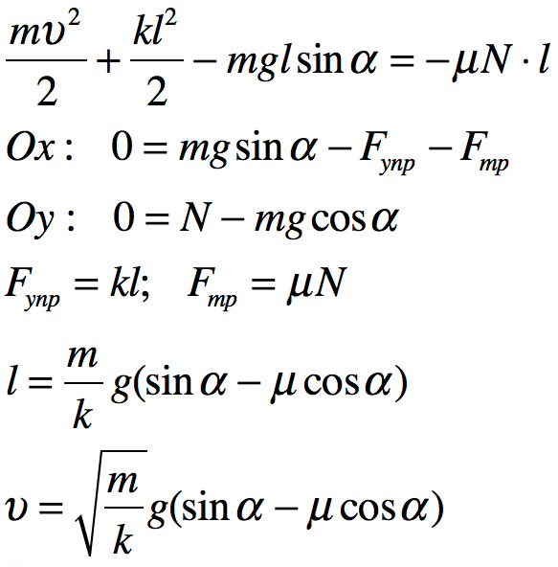
Стандартное решение

Slide 25
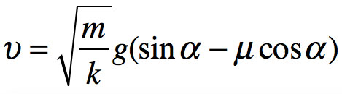
Нестандартный подход

Slide 26
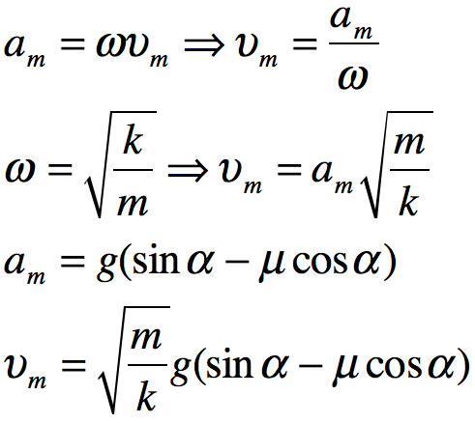
Нестандартный подход

Slide 27
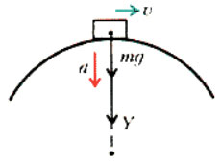
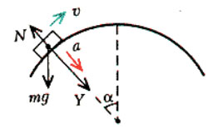
Внимательный ученик
С какой скоростью автомобиль должен проходить середину выпуклого моста радиусом 40 м, чтобы пассажир на мгновение оказался в состоянии невесомости?

Slide 28
Спасибо за внимание!
До встречи на сайте
«Рождественская физика»!

